Slide 1
زهرابيگم سيدآقاميري كارشناس مسؤل سلامت نوجوانان جوانان و مدارس دانشگاه علوم پزشكي تهران
چگونه از خود در برابر وبا محافظت كنيم ؟

Slide 6
ويروس شبه وبا (سوش ناگ) خطر ايجاد بيماري وبا و همه‌گيري ندارد، فقط زنگ خطري براي مراقبت بيشتر و احتياط را به صدا درآورده است. بيماري وبا (التور) با وجود سه ويروس «سوش اينابا»، «سوش اوگاوا» و «سوشه هيگوجيما» ايجاد مي‌شود،‌

Slide 9
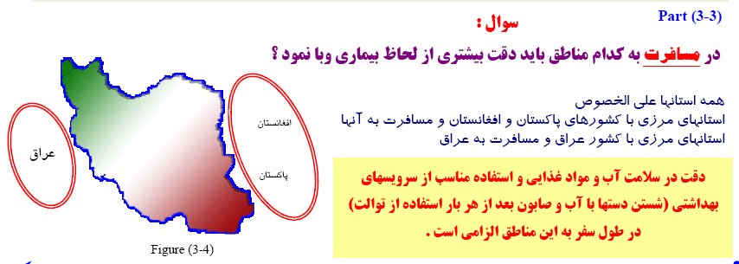

Slide 14
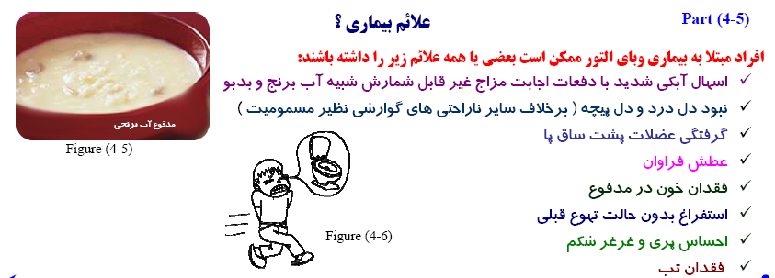

Slide 19
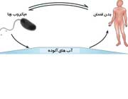
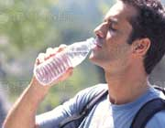

Slide 24
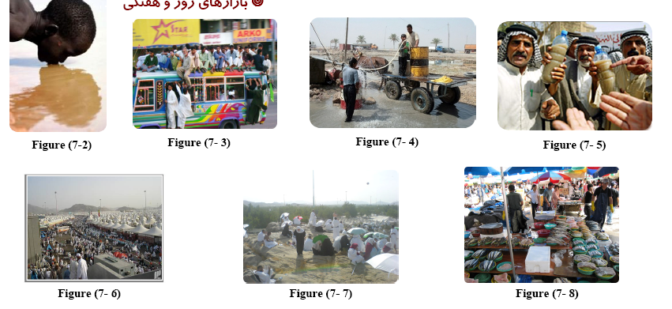

Slide 26
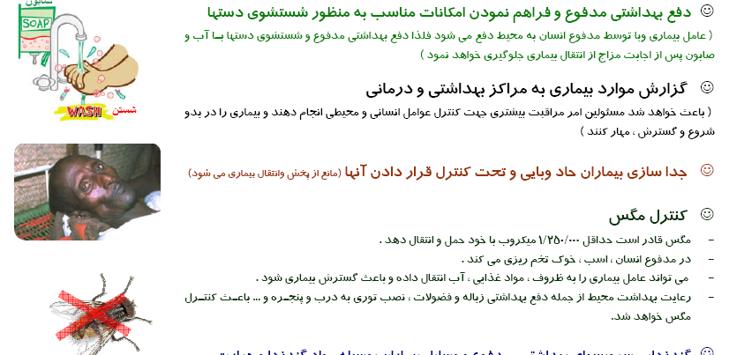

Slide 35
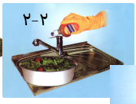
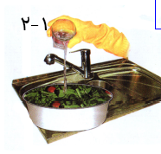
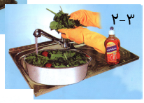

Slide 36
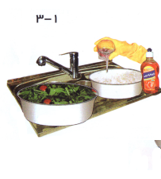
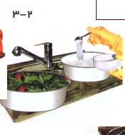
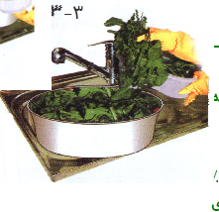

Slide 40
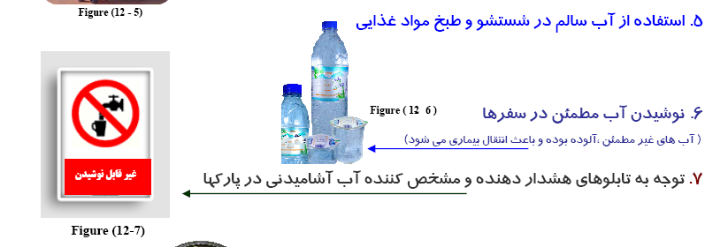

Slide 42
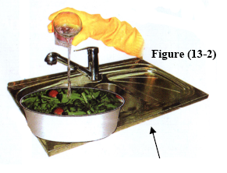

Slide 47
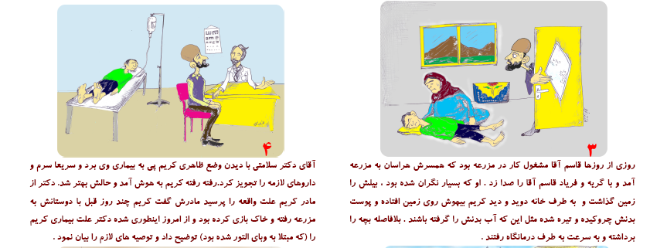

Slide 48
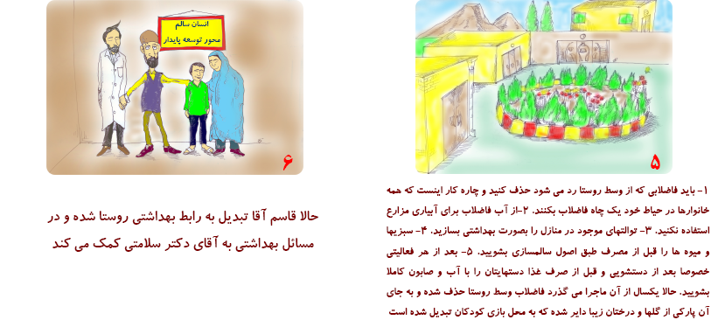

Slide 49
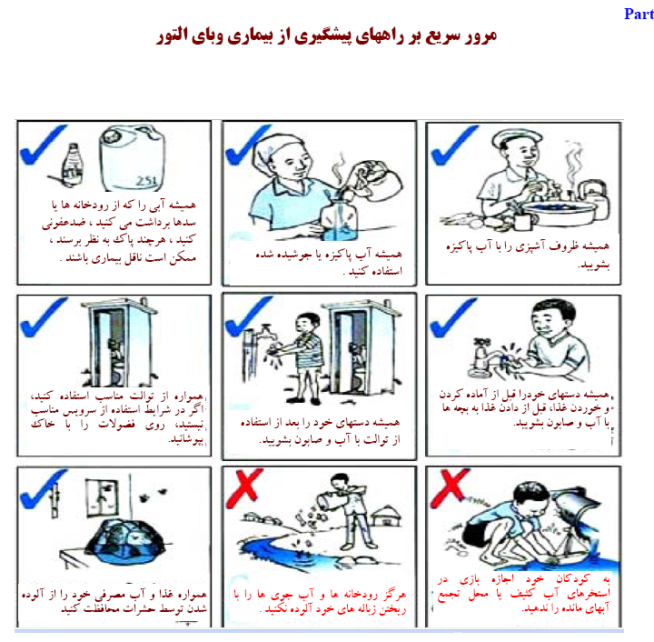

Slide 50
دستورالعمل پيشگيري از وبا در مدارس
1- تشكيل كميته هاي شهرستاني و منطقه اي بهداشتي مدارس جهت هماهنگي و كنترل بيماري
2-تأمين آب آشاميدني سالم از طريق شركتهاي آب و فاضلاب شهري و روستايي (آب مورد نياز مدارس بايد تنها از محل مورد تأييد وزارت بهداشت، درمان و آموزش پزشكي تهيه شود)
3- اطلاع رساني و آگاهي بخشيدن به مربيان بهداشت، كاركنان آموزشي و والدين دانش آموزان
4- آموزش پيام هاي بهداشتي به دانش آموزان در رعايت بهداشت فردي و اجتماعي
5- برگزاري جلسات آموزشي و توجيهي جهت سرايداران و نيروهاي خدماتي و متصديان بوفه‌هاي مدارس
6- احداث و بهسازي سرويسهاي بهداشتي مطابق با آيين نامه بهداشت محيط مدارس،
7- جداسازي آبخوريها ي دانش آموزي از دستشويي ها،
8- توسعه لوله كشي صابون مايع، و تأمين صابون مايع مدارس داراي لوله كشي
9- كنترل و نظارت بر رعايت نظافت سرويسهاي بهداشتي

Slide 51
ادامه دستورالعمل پيشگيري از وبا در مدارس
10- احداث پايگاههاي تغذيه سالم به جاي بوفه ها و عرضه خوراكيهاي مجاز با شرايط بهداشتي مطابق دستورالعمل پايگاههاي تغذيه سالم
11- تأمين مواد ضدعفوني و گندزدايي سرويسهاي بهداشتي مدارس. 12- ممنوعيت عرضه سبزيجات خام و سالاد و ساندويچ و مواد خوراكي باز در بوفه مدارس.
13-تمامي دست اندركاران تهيه و توزيع مواد غذايي دانش آموزان بايد قبل از بازگشايي مدرسه كارت معتبر صحت سلامت و معاينه پزشكي مراكز بهداشتي و درماني مورد تأييد وزارت بهداشت را اخذ كنند.
14- استفاده از روپوش سفيد، دستكش و رعايت بهداشت فردي، استفاده از سطلهاي درب دار و كيسه زباله مخصوص در محل عرضه مواد غذايي مدارس
15- نظارت كامل بر روند توزيع شير مدرسه و رعايت مفاد بهداشتي منطبق با دستورالعمل.
16- هماهنگي با بهداشت محيط مراكز بهداشتي درماني جهت كلرزني و آموزش كلرزني در مدارسي كه آب آشاميدني آنها با تانكر تامين مي شود.
17- ارجاع سريع موارد مشاهده اسهال حاد و آبكي به مراكز بهداشتي درماني و پرهيز از هرگونه اقدام خودسرانه.
18-هماهنگي با مراكز بهداشتي درماني جهت برگزاري اردوهاي دانش آموزي

Slide 54
با تشکر از توجه شما

